Slide 1
DEPARTAMENTO DE CIENCIAS ECONÓMICAS, ADMINISTRATIVAS Y DE COMERCIO
CARRERA: INGENIERÍA EN FINANZAS Y AUDITORÍA CPA.
TEMA: "PROPUESTA DE MEJORAMIENTO DE LA NORMA INTERNACIONAL DE CONTABILIDAD INVENTARIO (NIC 2), PARA LA EMPRESA ALIMENTOS BALANCEADOS AVIFORTE CÍA.LTDA”..
Egresada: ANDREA GENOVEVA CAJAS JARRÍN
Director: José Morales
Codirector: Cesar Segovia
AGOSTO 2016

Slide 2
Temario
Historia de la Compañía “Alimentos Balanceados Aviforte Cía.Ltda”
Objetivos
Definición de Términos a usar en la NIC 2
Propuesta de Mejoramiento de la NIC 2
Conclusiones
Recomendaciones

Slide 3
Creada en 1979 en el Cantón Cevallos, provincia de Tungurahua.
“Fábrica”
Panamericana Norte Km 14,5 y San Camilo en Calderón.
“Almacén”
Av. Rio Coca 2436 y Av. 10 de Agosto.
Se dedica a la elaboración, comercialización de insumos balanceados para animales, distribución y venta de productos veterinarios, a su vez comercialización de insumos y equipos avícolas y a la comercialización de pollitos BB.

Slide 4
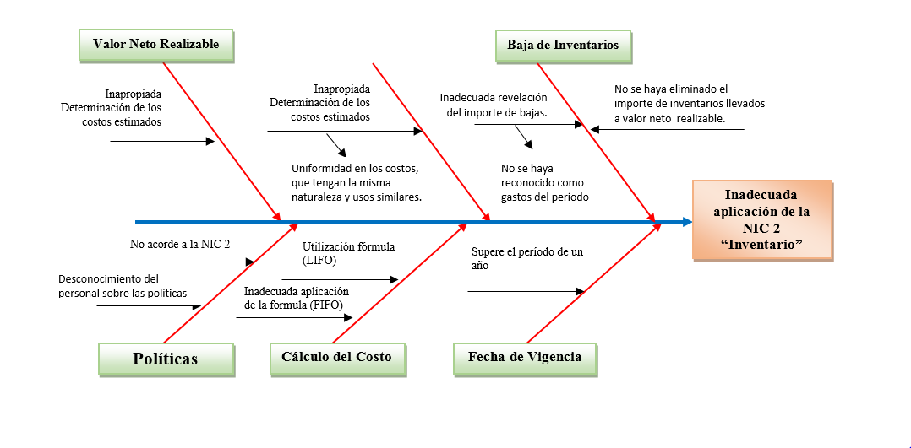
Planteamiento del Problema
Medición de los Inventarios

Slide 5
OBJETIVOS
General
Proponer el mejoramiento de la Norma Internacional de Contabilidad Inventario (NIC 2), para la empresa Alimentos Balanceados Aviforte Cia.Ltda, ubicada en la Ciudad de Quito, Provincia de Pichincha.

Slide 6
Objetivos Específicos
Determinar de forma adecuada el valor razonable de los inventarios dentro de la compañía, de acuerdo a los criterios de la NIC 2 (Inventario), con la finalidad de identificar el valor económico de la empresa.
Identificar las falencias en las cuentas contables relacionadas al inventario que existe en la compañía, para realizar la modificación de la NIC 2 (Inventarios), con el fin de obtener una adecuada valoración de los inventarios y sus correspondientes registros contables, así como de la correcta presentación en los Estados Financieros aplicando las NIIF, obteniendo de esta manera la real capacidad económica con resultados confiables.
Expresar de la manera más adecuada los registros de costos, gastos y consignaciones, aplicando lo dispuesto por la NIC 2 (Inventarios), demostrando de esta manera si han existido modificaciones significativas que se dieron al cambio de los PCGA a NIIF.

Slide 7
Organigrama Estructural

Slide 8
Clientes | Clientes desde
Asogran | 10 años
Vladimiro Platonoff Vega | 10 años
Vladimiro Platonof Tarnopol | 10 años
Miguel Sénz | 12 años
Facilidades de pago de hasta 45 días de plazo para cancelar sus obligaciones.
clientes
Proveedores | Pagos
AFABA | Contado
Leonardo Andrade | Contado
Jaczon Coronel | Contado
Ecuadpremex | 60 días
Multicopec | 60 días
Pronaca | 60 días
Calidad, variedad, a buenos precios.
PROVEEDORES

Slide 9
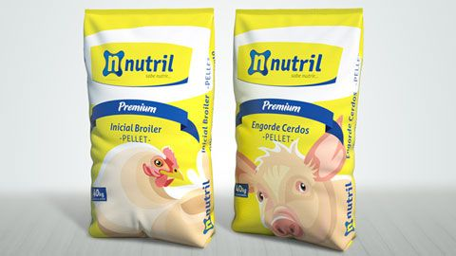
Principales Competidores
Razón Social | % de Mercado
Pronaca | 35,00%
Bioalimentos | 10,00%
Liris | 10,00%
Grupo Oro | 10,00%
Nutril | 10,00%
Expalsa | 15,00%
Otros | 10,00%
Las ventajas que estos competidores:
Mercado estable.
Ingreso económico moderado,
Ubicación idónea,
Precios cómodos,
Calidad
competencia

Slide 10
Índices financieros

Slide 11
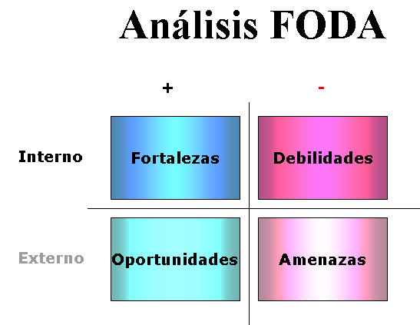
MATRIZ FODA

Slide 12
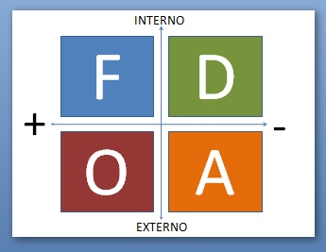
MATRIZ FODA
Nº | Fortalezas
1. | La compañía cuenta con rotación de inventarios de 54 días.
2. | Presenta un margen bruto de 16% por cada unidad, el costo de mercadería que la entidad vende es bajo.
3. | La Compañía cuenta con un departamento de recursos humanos establecido y estructurado.
4. | Cuenta la Compañía con una planificación de compras y ventas anuales para tener un control adecuado.
Nº | Oportunidades
1. | Estabilidad y crecimiento económico del país.
2. | Adquirir productos importados de bajos precios y calidad buena.
3. | Incremento de la Población Económica Activa al 2014.
4. | Investigación y desarrollo tecnológico
5. | Base legar regulada.
6. | Estabilidad política generando seguridad y confianza.
7. | Poseer un sistema judicial mejorado con grandes cambios en los últimos años con jueces preparados
8. | Contar con una atractiva cartera de clientes que sean leales por beneficios y productos de alta calidad.
9. | Excelente beneficios y capacidad de negociación con los proveedores.
10. | Obtener excelente competencia que motive la investigación para el crecimiento de la compañía.
11. | Contar con productos sustitutos abarcando diferentes ramos del mercado.
Nº | Debilidades
1. | Deficiencia en sus organigramas ya que no se encuentran bien definidos.
2. | La capacidad financiera de liquidez debería estar por encima del $1,50.
3. | Si no se realiza la venta del inventario no estaría en condiciones de pagar sus obligaciones en corto plazo.
4. | La compañía cuenta con una demora de cartera de 61 días.
5. | Presenta un margen neto del 5% lo cual significa que no es un porcentaje alto para la compañía.
Nº | Amenazas
1. | Creaciones o modificaciones de leyes y normas provocan inseguridad jurídica.
2. | El gobierno de turno tome decisiones sin considerar la opinión de los sectores productivos del país.
3. | Contar con nuevos reglamentos y reformas pueden provocar que la compañía no esté pendiente de los cambios.
4. | Eventos naturales impredecibles que pueden representar impacto grande en la compañía.

Slide 13
Definición de Términos a usar en la NIC 2 “Inventario”

Slide 14
Definición de Términos a usar en la NIC 2 “Inventario”
Inventarios:
Destinados para ser vendidos en el curso normal de las operaciones.
Proceso de producción para venderse en la forma de materiales.
Suministros para ser consumidos en el proceso productivo.
Valor Neto Realizable “VNR”:
Es el precio estimado de venta de un activo en el curso normal de las operaciones, menos los costos estimados para terminar su producción y los necesarios para llevar a cabo su venta.
Valor Razonable:
Es el importe por el cual puede ser intercambiado un activo, o cancelado un pasivo, entre un comprador y un vendedor interesado y debidamente informado, que realizan una transacción libre.

Slide 15
Medición:
Los inventarios deben medirse al menor entre el costo y el valor neto realizable.
Costos de Adquisición
Precio de compra.
Aranceles de importación y otros impuestos que no sean recuperables.
Transporte.
Almacenamiento hasta tenerlos a disposición para comercializarse o usarse.
Otros costos directamente atribuibles a la compra.
Los descuentos comerciales y otras rebajas similares.

Slide 16
PROPUESTA DE MEJORAMIENTO DE LA “NIC 2”

Slide 17
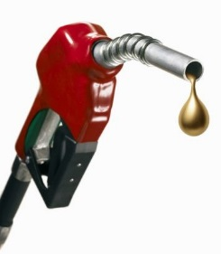
COSTOS DE LOS INVENTARIOS
Costos de los Inventarios
Otros impuestos
Transporte
Aranceles de importación
Valor invertido en la compra de mercadería.
Combustible
$12.893,75
Almacenamiento
DESCRIPCIÓN | COSTO EN LIBROS | PRORRATEO DE COMBUSTIBLE DE TRANSPORTE | COSTO CALCULADO
BALANCEADOS | 10.826.883,68 | 10.481,76 | 10.837.365,44
MATERIA PRIMA | 748.835,16 | 724,96 | 749.560,12
MEDICINAS | 373.362,17 | 361,46 | 373.723,63
POLLITOS | 1.333.193,70 | 1.290,70 | 1.334.484,40
EQUIPOS CON IVA | 21.313,66 | 20,63 | 21.334,29
ENVASES | 108,00 | 0,10 | 108,10
MEDICINAS CON IVA | 2.678,14 | 2,59 | 2.680,73
EQUIPOS SIN IVA | 11.917,92 | 11,54 | 11.929,46
 | 13.318.292,43 | 12.893,75 | 13.331.186,18

Slide 18
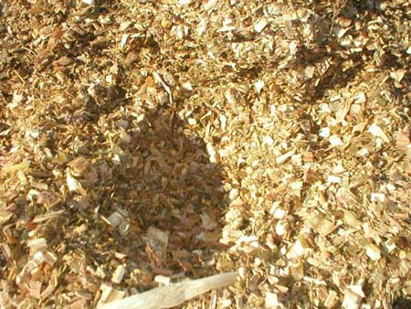
COSTOS VARIOS
Rubros de financiamiento o prestamos por la adquisición
Rubros por la construcción o producción de inventarios
De acuerdo a la NIC 23 no mantiene activos cualificados.
OTROS COSTOS INCURRIDOS
Gastos
Mermas

Slide 19
COSTOS FINAL DE INVENTARIO
DESCRIPCIÓN | COSTO DE INVENTARIOS
BALANCEADOS | 10.837.365,44
MATERIA PRIMA | 749.560,12
MEDICINAS | 373.723,63
POLLITOS | 1.334.484,40
EQUIPOS CON IVA | 21.334,29
ENVASES | 108,10
MEDICINAS CON IVA | 2.680,73
EQUIPOS SIN IVA | 11.929,46
 | 13.331.186,18
Combustible para el transporte de mercadería, para lo cual se obtuvo el costo real de los inventarios mantenidos para la venta:
Reclasificación del gasto al costo:
Código | Descripción | Debe | Haber
1.1.03. | Realizable | 12.893,75
5.02.02.15 | Diesel y Gasolina Ventas Inv. |  | 6.880,02
5.02.03.15 | Diesel y Gasolina Producción Inv. |  | 6.013,73
 | V/r, incorporación del combustible del transporte al costo de inventario
El mayor contable de la cuenta de inventarios con su saldo final es:
Descripción | Debe | Haber | Saldo
Saldo al 31 de Diciembre de 2014 | 2.025.651,96 | - | 2.025.651,96
Incorporación del combustible del transporte al costo de inventario | 12.893,75 | - | 2.038.545,71
 | 2.038.545,71 |  | 2.038.545,71

Slide 20
VALOR NETO REALIZABLE
VNR
Precio de Venta Estimado
Costos Estimados
Margen de ventas
16%
Cálculos:
90872,1
DESCRIPCIÓN | COSTO DE INVENTARIOS
BALANCEADOS | 10.837.365,44
MATERIA PRIMA | 749.560,12
MEDICINAS | 373.723,63
POLLITOS | 1.334.484,40
EQUIPOS CON IVA | 21.334,29
ENVASES | 108,10
MEDICINAS CON IVA | 2.680,73
EQUIPOS SIN IVA | 11.929,46
 | 13.331.186,18
DESCRIPCIÓN | PRECIO DE VENTA Cst Inv/(1-%Margen) | BONO O COMISIÓN | VALOR NETO REALIZABLE POR PRODUCTO
BALANCEADOS | 14.435.845 | 74.964 | 14.360.881
MATERIA PRIMA | 751.088 | 3.900 | 747.188
MEDICINAS | 497.816 | 2.585 | 495.231
POLLITOS | 1.777.592 | 9.231 | 1.768.361
EQUIPOS CON IVA | 21.320 | 111 | 21.209
ENVASES | 108 | 1 | 107
MEDICINAS CON IVA | 3.571 | 19 | 3.552
EQUIPOS SIN IVA | 11.921 | 62 | 11.860
 | 17.499.262 | 90.872 | 17.408.389

Slide 21
Las existencias se
valoran al menor entre
el costo de adquisición
y el valor neto realizable.
VALOR DE LAS
EXISTENCIAS
SE COMPARA:
COSTO
Adq. o Producción
EL MENOR
VNR
Valor Neto Realizable
Hacer ajuste contable cuando COSTO > VNR

Slide 22
VALOR REGISTRADO EN LIBROS:
DESCRIPCIÓN | COSTO EN LIBROS | VALOR NETO REALIZABLE POR PRODUCTO | VALOR A REGISTRAR EN LIBROS CONTABLES
BALANCEADOS | 10.826.883,68 | 14.360.880,86 | 10.826.883,68
MATERIA PRIMA | 748.835,16 | 747.188,09 | 747.188,09
MEDICINAS | 373.362,17 | 495.231,11 | 373.362,17
POLLITOS | 1.333.193,70 | 1.768.360,73 | 1.333.193,70
EQUIPOS CON IVA | 21.313,66 | 21.209,34 | 21.209,34
ENVASES | 108,00 | 107,47 | 107,47
MEDICINAS CON IVA | 2.678,14 | 3.552,31 | 2.678,14
EQUIPOS SIN IVA | 11.917,92 | 11.859,59 | 11.859,59
 | 13.318.292,43 | 17.408.389,50 | 13.316.482,18
Contabilización:
DESCRIPCIÓN | DEBE | HABER
Gasto deterioro por valoración de mercadería | 1.810,25
Realizable |  | 1.810,25
V/r, por deterioro por valoración de Mercadería
 | 1.810,25 | 1.810,25
Mayor Contable:
DESCRIPCIÓN | DEBE | HABER | SALDO
Inventario de mercadería | 2.038.545,71 | - | 2.038.545,71
Deterioro por valoración de mercadería | - | 1.810,25 | 2.036.735,46
 | 2.038.545,71 | 1.810,25 | 2.036.735,46

Slide 23
DETERIORO
Asiento contable 2015:
Descripción | Debe | Haber
Resultados acumulados | 30.783,40
Realizable |  | 30.783,40
V/r, por baja de inventarios dañados y obsoletos de mercadería.
 | 30.783,40 | 30.783,40
Asiento contable 2014:
Descripción | Debe | Haber
Baja de Inventarios | 30.783,40
Realizable |  | 30.783,40
V/r, por baja de inventarios dañados y obsoletos de mercadería.
 | 30.783,40 | 30.783,40
RECONOCIMIENTO DE GASTO
Descripción | Debe | Haber
Cuentas por Cobrar Clientes | 30,35
Costo de Ventas | 10,13
Venta |  | 26,71
Iva Ventas |  | 3,64
Inventario de mercadería |  | 10,13
V/r, Factura N°16789 Moderna Alimentos | 40,48 | 40,48

Slide 24
PROPUESTA DE POLÍTICA – CONTROLES Y ORGANIGRAMA DEL INVENTARIO

Slide 25
Política de Inventario
Introducción
Objetivo y Alcance
Organigrama y Funciones de cada área
Se estableció:
Control Físico de Inventario
Estructura Organizacional

Slide 26
CONTROL FÍSICO DE INVENTARIO

Slide 27
ORGANIGRAMA ESTRUCTURAL
Gerencia General
Asesoría Externa
Gerencia Administrativa
Gerencia de Logística, Inventario, Bodegas y Control de Calidad
Gerencia Comercial
Dep. Financiero y Coordinación
Dep. de RR.HH
Dep. de Salud y Seguridad. Coordinación de Calidad y BPMS
Dep. de Mantenimiento
Dep. de Producción
Dep. Punto de Ventas
Dep. de Ventas y Facturación
Dep. de Asesoría Técnica y de Granja

Slide 28
ORGANIGRAMA DE POSESIÓN O PERSONAL
Gerencia General
1 Gerente General
Asesoría Externa
Gerencia Administrativa
Gerencia de Logística, Inventarios y Bodegas
Gerencia Comercial
Dep. Financiero y Coordinación
1 Jefe
2 Asistentes
1 Auxiliar
1 Mensajero
Dep. de RR.HH
1 Jefe
2 Asistentes
Dep. de Salud y Seguridad. Coordinación de Calidad y BPMS
1 Jefe
1 Asistente
Dep. de Mantenimiento
1 Jefe
2 Operadores
Dep. de Producción
1Jefe
1 Supervisor
1 Asistente de Producción
1 Asistente de Logística
1 Operador de Peletizado
7 Operadores de Producción
3 Operadores de Premezclas
1 Operador de Montacargas
2 Choferes
1 Portero
Dep. Punto de Ventas
1 Despachador
Dep. de Ventas y Facturación
1 Jefe
1 Auxiliar
1 Despachador
Dep. de Asesoría Técnica y de Granja
1 Veterinario
1 Jefe de Galpón Experimental

Slide 29
ORGANIGRAMA FUNCIONAL
Gerencia General
Misión: Dictar políticas, representar a la empresa, tomar decisiones, planear, coordinar, aprobar, dirigir y supervisar las actividades productivas, administrativas, comerciales, operativas y financieras de la Empresa.
Asesoría Externa
Proporcionar servicios integrales en el ámbito de la especialización, que permitan sistematizar la gestión orientada a resultados sostenibles y radicalmente mejores.
Gerencia Administrativa
Gerencia de Logística, Inventarios y Bodegas
Gerencia Comercial
Dep. Financiero y Coordinación
Misión: a) Contribuir al mejoramiento de los procesos de gestión financiera, b) Diseñar y aplicar la política crediticia, c) Coordinar y evaluar los procesos administrativos que se realizan en la fábrica, fomentando el uso correcto y efectivo de los recursos económicos, tecnológicos y materiales, conforme a reglamentaciones internas
Dep. de RR.HH
Misión: Potenciar el desarrollo del personal para lograr eficiencia que contribuya a la eficacia y a la efectividad organizacional, para el logro de metas y objetivos empresariales, aplicando técnicamente los subsistemas del sistema integrado de personal.
Dep. de Salud y Seguridad. Coordinación de Calidad y BPMS
Misión: a) Implementar acciones para la salud y seguridad de los trabajadores, dirigiendo la red de actores en la salud y seguridad en el trabajo de la fábrica, con prácticas de medicina preventiva y curativa y elaborando documentos, b) Administrar el Sistema de Gestión de la Calidad documentando procesos y procedimientos para certificar a la empresa con las normas internacionales ISO y operar la mejora continua.
Dep. de Mantenimiento
Misión: Garantizar el mantenimiento industrial, preventivo y correctivo, con el apoyo del recursos humano altamente calificado, logística y técnicas analíticas necesarias para avalar los productos que ofrece la fábrica, certificando el funcionamiento óptimo de los equipos para la producción, almacenamiento, distribución y venta.
Dep. de Producción
Misión: Proveer de productos y servicios relacioandos con el balanceado para aves, ganado bobino y porcino, para la plena satisfacción de los clientes de la fábrica.
Dep. Punto de Ventas
Misión: Desconcentrar la venta de los productos fabriles, satisfaciendo al cliente que no puede comprar en la fábrica.
Dep. Asesoría Técnica y de GranjaCNICA Y DE GRANJAS
Misión: Asesorar técnicamente a los clientes de Aviforte y duelos de granjas, contribuyendo a la solución de los problemas, con investigación y desarrollo.
Dep. de Ventas y Facturación
Misión: a) Ofrecer la mejor calidad de productos y servicios de venta, aplicando la política crediticia, tratando con calidad y calidez, para ganarnos su confianza y lealtad, b) Documentar las ventas, cobrar los dineros por ese concepto y ponerlo a buen recaudo.

Slide 30
CONCLUSIONES Y RECOMENDACIONES

Slide 31
CONCLUSIONES:
Realizado el análisis de la Norma Internacional de Contabilidad – NIC 2 “Inventario” a la empresa Alimentos Balanceados Aviforte Cia.Ltda, se pudo identificar que no se está aplicando adecuadamente la norma, debido no se están presentando los estados financieros apropiadamente, provocando que estos no sean comparables, por lo que no generar información veraz y confiable.
El uso del valor razonable requiere la aplicación de un proceso disciplinario, donde la empresa Alimentos Balanceados Aviforte Cia.Ltda, no ha realizado un adecuado registro, ya que no se ha determinado y sustentado los datos basados en lo indicado en la NIC 2, se identificó que las comisiones o bonos otorgados por la venta de los inventarios no se estaba considerando al realizar el cálculo del valor razonable, generando así información financiera inadecuada.
Se pudo identificar que existen falencias en las cuentas contables relacionadas al inventario, como es el caso del combustible del trasporte de inventario ya que no se ha considerado como parte del costo, puesto que la compañía consideró que no son rubros de importancia, adicionalmente no contar con políticas de inventario y organigramas establecidos de acuerdo a la necesidad de la compañía ocasionan desequilibrio.
La ausencia de conocimiento en la NIC 2 dentro la empresa Alimentos Balanceados Aviforte Cia.Ltda, ha proporcionado que los registros de costos y gastos emitidos en los estados financieros contengan errores, durante el análisis se pudo identificar que pese a que los errores no eran materiales al seguir los siguientes años y no realizar los cambios adecuados pueden existir falencias considerables.

Slide 32
RECOMENDACIONES:
El departamento contable deberá preparar y elaborar una revisión más a detalle de todos los conceptos que se aplica en la Norma Internacional de Contabilidad – NIC 2 “Inventario”, con la finalidad de identificar los parámetros adecuados que vayan acorde al inventario de la empresa Alimentos Balanceados Aviforte Cia.Ltda y así realizar una presentación razonable y coherente de estados financieros.
Elaborar los estudios necesarios que permitan conocer los precios del mercado de los productos y servicio que ofrece la compañía, con la finalidad de poder determinar el precio de venta para lo cual se puede estimar el Valor Neto Realizable apropiadamente.
Llevar un registro adecuado del combustible del transporte para realizar su correcta asignación a cada ítem del inventario, así como también se recomienda utilizar el manual de políticas y procedimientos de inventario propuesto con la finalidad de que sirva como guía para los cambios que se debe realizar en el departamento.
Determinar todos los rubros incurridos en la compra y venta de los inventarios, con la finalidad de registrar de manera apropiada el verdadero costo y gastos de adquisición y de esta manera determinar el precio de venta, adicionalmente realizar capacitaciones al personal con la finalidad de presentar los registros contables adecuadamente

